Slide 1
Capacitación
Marzo 2019

Slide 2
Temas de cultura General
Empresas Samsonite cuenta con los siguientes medios de pago para las ventas de su productos en el Canal Retail :
Ventas en efectivo.
contamos con cuatro Bancos para realizar los depósitos diarios
Banco Itaú
Banco Scotiabank
Banco Chile
Banco Bci
Ventas con Tarjetas de Créditos
Ventas con Tarjeta de Débito
Ventas con Tarjetas de Casa Comercial Ripley
Ventas con Ordenes de Compras
Cupón de Descuentos
Mercado de pago (Mercado de pago y Mercado Libre)

Slide 3
Temas de cultura General
La concentración del 99% de los Medios de Pago esta en
El Efectivo, 26%
El Débito, concentra 39%
El medio de pago Tarjetas de Créditos Bancarias 34%.
(Base Ventas IRS En-Feb 2019 promedio )

Slide 4
Temas de cultura General

Slide 5
Temas de cultura General
Forma de Pago | Enero | Febrero | Acomulado | %
Bono de Promocion | 30.000 | 0 | 30.000 | 0,0%
Credito Orden de Compra | 898.780 | 3.263.900 | 4.162.680 | 0,1%
Cta Cte Personal | 900.253 | 2.552.099 | 3.452.352 | 0,1%
Dev. Casa Matriz | -1.609.354 | 0 | -1.609.354 | 0,0%
Efectivo | 542.842.939 | 899.535.913 | 1.442.378.852 | 26,1%
Jonshons | 0 | 25.990 | 25.990 | 0,0%
Mercado Pago | 13.668.179 | 26.007.376 | 39.675.555 | 0,7%
Nota de Credito | 11.990 | 29.990 | 41.980 | 0,0%
Ripley | 1.276.343 | 2.078.263 | 3.354.606 | 0,1%
Tarjeta de Credito | 868.685.381 | 987.241.513 | 1.855.926.894 | 33,5%
Tarjeta de Debito | 896.538.127 | 1.288.755.984 | 2.185.294.111 | 39,5%
Vta Total | 2.323.242.638 | 3.209.491.028 | 5.532.733.666 | 100%

Slide 6
Temas de cultura General
Cierre Día
BBR
Procesa
INTERFACE A SAP
Ventas y medios de pago
Reporte Esatistica de Ventas
Hilda
Control Efectivo
Control Transbank
LC
Cuadratura de Ventas

Slide 7
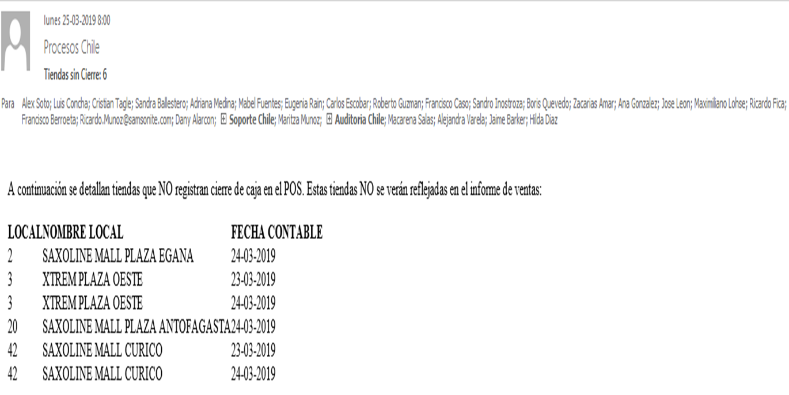
Temas de cultura general

Slide 8
Cultura General
Foco en estos medios de pago
Para el Efectivo
Transbank

Slide 9
Foco M de Pago
La concentración de los tres medios de pago mas relevantes nos lleva a realizar los siguientes controles.
Para el efectivo
Entregar un reporte diario al Área Comercial, Contraloría y Auditoria de las tiendas que no han realizado su depósitos. La idea es que las áreas involucradas reaccionen sobre aquellas tiendas que no están realizando sus depósitos.
Que precauciones debemos tomar para llevar a cabo este control ?
Que la caja este 100% cerrada
Que las Boletas Manuales se ingresen con el medio de pago Real.
Que las NC emitidas se realicen con el medio de pago que corresponde.
Que los depósito se realicen diariamente para evitar robos que afecten la caja.

Slide 10
Foco M de Pago
Para el caso de Transbank
Que cada Local cuente con sus máquinas según su código de comercio asignado.
Que el reporte de Cierre Día estén los respaldos
De los voucher.
Boleta Deposito Bancaria
No contar con los respaldos para los desconocimientos de compras.
Ingresar en Medio de pago de las Boletas Manuales como corresponden
Evitar en lo posible dos medios de pago con la máquina de contingencia o en su defecto informar.
Tener activa las máquinas de contingencias. Se debe tener presente el impacto en la venta con estos medios de pago. 73%

Slide 11
CONTROL
Temas relevantes que debemos colocar foco
En el cierre Diario
Herramientas de control
Emisión Documentos Tributarios
Transbank y Efectivo
Algunos Ejemplos

Slide 12
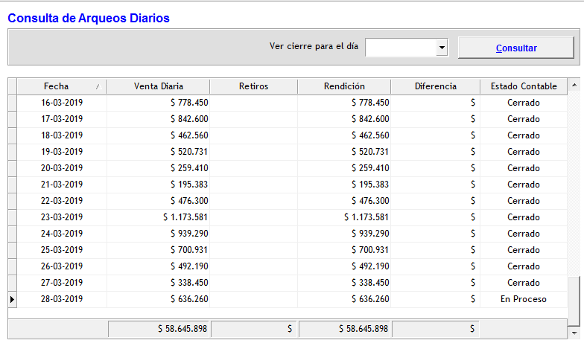
CIERRE DIARIO

Slide 13
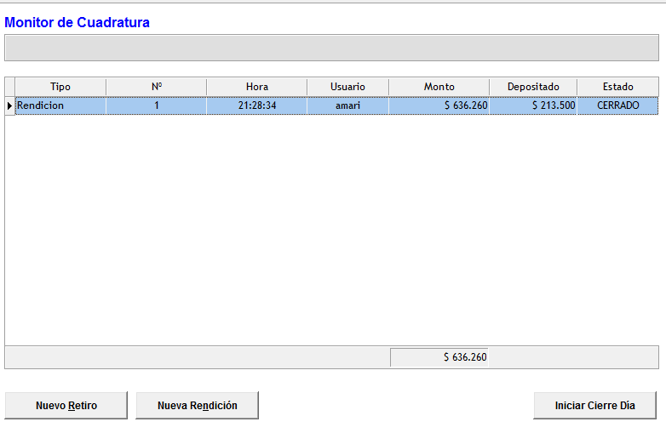
CIERRE DIARIO

Slide 14
CIERRE DIARIO
Motivos por el cual una caja queda “En Proceso”
No dejo bajar la última Boleta
No Ejecutó en Botón Cierre Diario
Mal uso de los Medios de Pago
Dejar una caja Negativa.
No realiza la cuadratura
Impactos
No viaja la venta en la estadística diaria
No se puede realizar el control diario del efectivo
Impacta la conciliación IRS - SAP

Slide 15
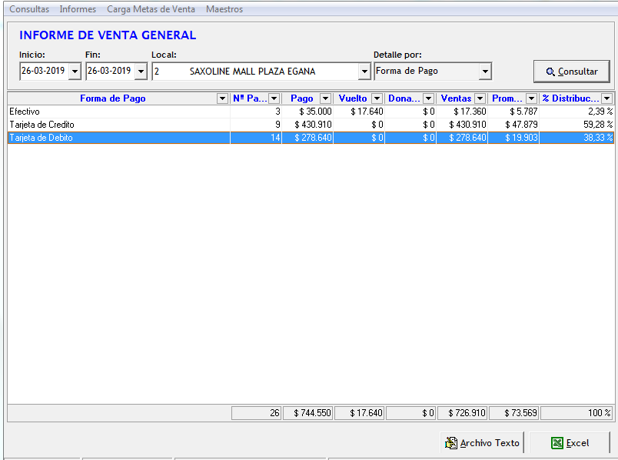
HERRAMIENTA DE CONTROL DEL CIERRE DIARIO

Slide 16
EMISION DOCUMENTOS TRIBUTARIOS
La emisión de las Notas de crédito
Deben contar con el VB de Cristian Tagle y su Gerente Asignado.
El foco del control esta en su medio de pago y el monto.
El medio de pago tiene estrecha relación con el cierre de caja. En el efectivo
El caso del monto, este debe ser igual al monto de la devolución ya sea total o parcial.
En el caso de cancelar la NC por caja.
Asegurarse de contar con el efectivo en caja
Solicitar que el cliente la de por cancelada.
Diferencias en los Inventarios.

Slide 17
Reporte de Nc Mesual

Slide 18
Reporte de Nc Mesual
Etiquetas de fila | Monto | Nº Doc. | Monto | Nº Doc.
12 - SAXOLINE PARQUE ARAUCO | 1.639.690 | 5 | 30.960 | 1 | 1.670.650 | 6
7 - SAXOLINE ALTO LAS CONDES | 419.860 | 2 |  |  | 419.860 | 2
86 - SAXOLINE COSTANERA CENTER | 208.922 | 6 | 146.970 | 2 | 355.892 | 8
127 - SAXOLINE OUTLET EASTON TEMUCO | 202.910 | 2 | 45.970 | 1 | 248.880 | 3
118 - SAMSONITE MALL COSTANERA CENTER |  |  | 223.071 | 3 | 223.071 | 3
39 - SAXOLINE MALL SERENA |  |  | 212.970 | 3 | 212.970 | 3
35 - SAXOLINE ESTADO | 71.980 | 1 | 111.970 | 2 | 183.950 | 3
37 - SAXOLINE PLAZA NORTE | 19.990 | 1 | 131.980 | 1 | 151.970 | 2
90 - SAXOLINE PORTAL OSORNO | 88.960 | 2 | 52.970 | 2 | 141.930 | 4
6 - SAXOLINE APUMANQUE | 73.560 | 3 | 67.570 | 3 | 141.130 | 6
120 - SAXOLINE COYHAIQUE | 131.970 | 1 |  |  | 131.970 | 1
102 - SAXOLINE IQUIQUE | 106.940 | 2 |  |  | 106.940 | 2
128 - SAXOLINE VIVO COQUIMBO | 29.990 | 1 | 75.360 | 2 | 105.350 | 3
42 - SAXOLINE MALL CURICO | 54.780 | 2 | 45.960 | 2 | 100.740 | 4
122 - SAMSONITE MALL PLAZA LOS DOMINICOS |  |  | 99.990 | 1 | 99.990 | 1
36 - SAXOLINE MALL ARAUCO MAIPU |  |  | 95.990 | 1 | 95.990 | 1
47 - SAXOLINE TEMUCO 2 |  |  | 94.850 | 2 | 94.850 | 2
104 - SAXOLINE MALL MELIPILLA |  |  | 85.990 | 1 | 85.990 | 1
45 - SAXOLINE MALL PORTAL RANCAGUA |  |  | 85.980 | 1 | 85.980 | 1
24 - SAXOLINE PLAZA EL TREBOL |  |  | 85.940 | 2 | 85.940 | 2
101 - XTREM PLAZA TOBALABA |  |  | 69.980 | 2 | 69.980 | 2
8 - SAXOLINE PLAZA VESPUCIO | 16.090 | 1 | 52.970 | 3 | 69.060 | 4
131 - SAXOLINE GALERIA IMPERIO |  |  | 62.970 | 2 | 62.970 | 2
Total general | 3.366.586 | 42 | 2.397.071 | 58 | 5.763.657 | 100

Slide 19
Medios de Pago de las Notas de Créditos
Venta
Nota de Crédito
Efectivo
Efectivo
Cta. Cte. Personal
Cta. Cte. Personal
Con T de Débito
Efectivo
Con T de Crédito
Efectivo
Orden de Compra
Orden de Compra
TC Anulación Transbank
Tarjeta de crédito

Slide 20
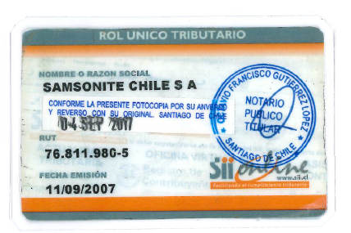
EMISION FACTURAS
Las ventas con facturas
Su emisión debe ser el fiel reflejo de los datos de Rol Único Tributario del cliente.
Relevante
Consultar antes de generar la venta si necesita Factura o Boleta.
Evitemos la NC por cambios de Boleta a Facturas, es un tema que se repite y no se conoce bien el proceso de regularización

Slide 21
Situaciones que debemos colocar foco
Se citan algunos Ejemplos para comentar y analizar

Slide 22
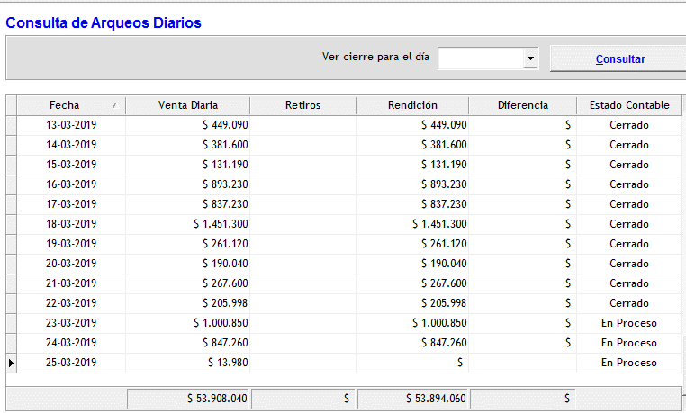
Ejemplo de caja “En Proceso”

Slide 23
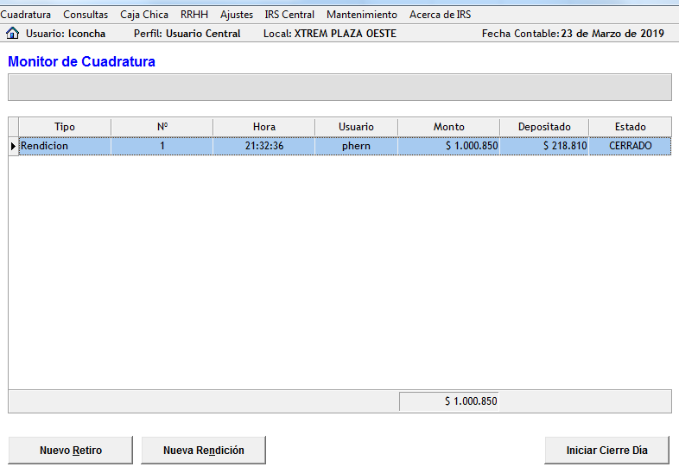
Ejemplo de caja “En Proceso”

Slide 24
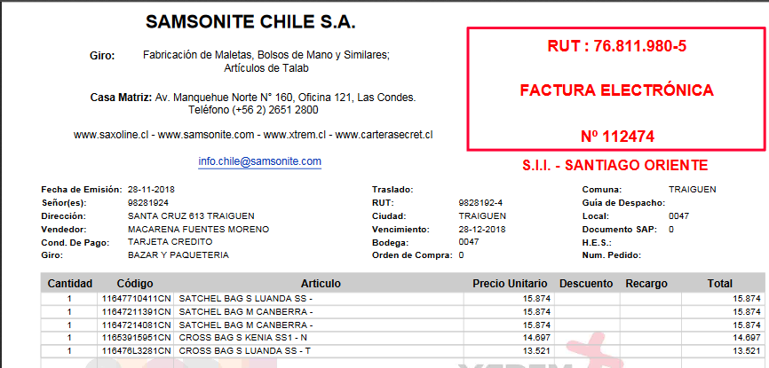
Ejemplo Dco. Tributario Mal emitido

Slide 25
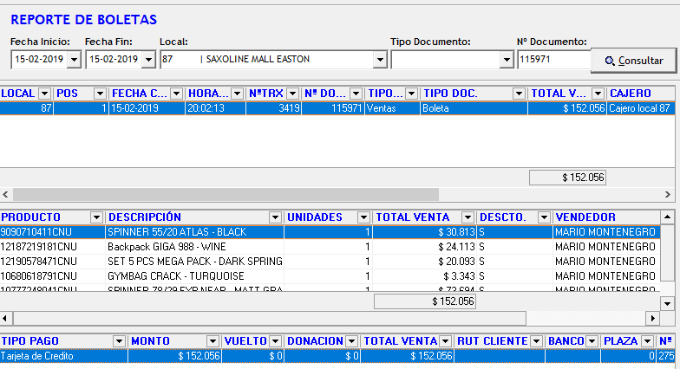
Vta. Boleta Manual con dos medios de pago Maq. Contingencia
Que paso con la diferencia $ 104.506 ??

Slide 26
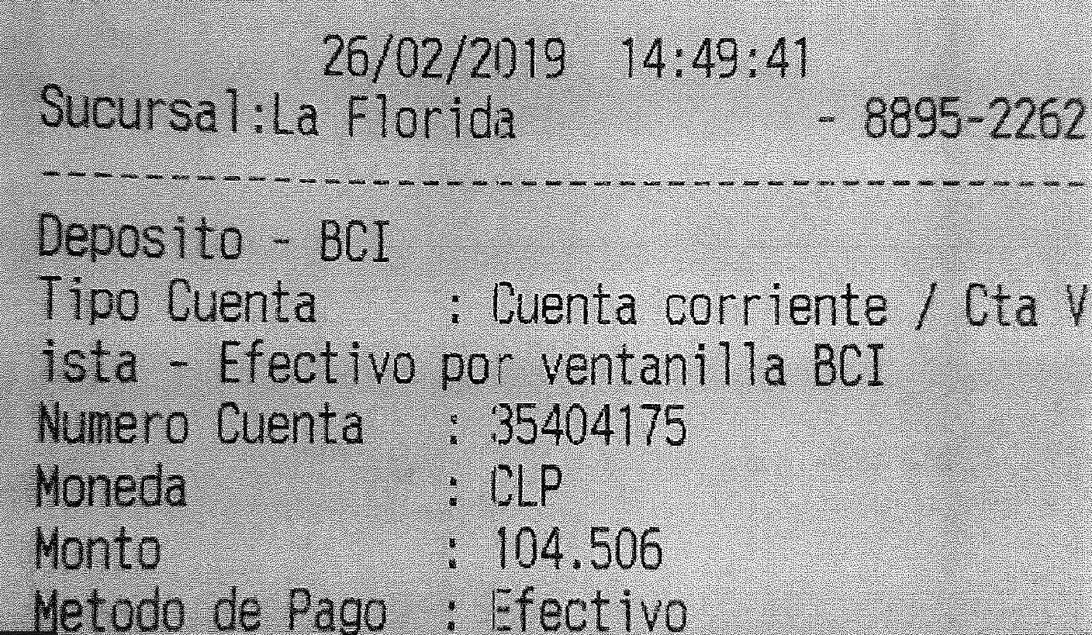
Vta. Boleta Manual con dos medios de pago Maq. Contingencia

Slide 27
Vta. Boleta Manual pago Maq. Contingencia
Local | Fecha | Tipo Pago | Total Ventas | N° Boleta | N° Tarjeta | Cod. Autorización | Concatenar | COBRO | Cobramos mas
SAXOLINE MALL PLAZA ANTOFAGAST | 04-03-2019 | Tarjeta de Debito | 85.990 | 1457602 | 0 | 2174 | 2174/85990/04-03 | en tbk aparece $ 89.990 | $ 4.000
SAXOLINE MALL PLAZA ANTOFAGAST | 06-03-2019 | Tarjeta de Debito | 27.990 | 9651 | 0 | 829988 | 829988/27990/06-03 | en tbk aparece $ 29.990 | $ 2.000
SAXOLINE MALL PLAZA ANTOFAGAST | 15-03-2019 | Tarjeta de Debito | 85.990 | 1457679 | 0 | 2424 | 2424/85990/15-03 | en tbk aparece $ 89.990 | $ 4.000
SAXOLINE MALL PLAZA ANTOFAGAST | 16-03-2019 | Tarjeta de Debito | 19.080 | 1548949 | 0 | 2487 | 2487/19080/16-03 | en tbk aparece $ 22.080 | $ 3.000
SAXOLINE MALL PLAZA ANTOFAGAST | 17-03-2019 | Tarjeta de Debito | 34.990 | 1548959 | 0 | 2494 | 2494/34990/17-03 | en tbk aparece $ 43.990 | $ 9.000
SAXOLINE MALL PLAZA ANTOFAGAST | 18-03-2019 | Tarjeta de Debito | 16.790 | 1530592 | 0 | 518063 | 518063/16790/18-03 | en tbk aparece $ 23.990 | $ 7.200
 |  |  | $ 270.830 |  |  |  |  |  | $ 29.200

Slide 28
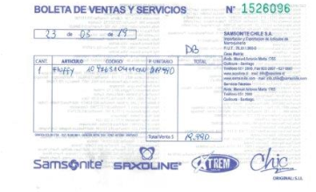
Vta. Boleta Manual
Se recomienda
Auditar los Folios
Que el local informe cuando utilice las Boletas Manuales
Que el local indique los Folios Utilizados
Que el local informe cuando utilice dos medios de Pago
Se debe revisar las diferencias que se están produciendo.

Slide 29
Créditos y Cobranzas
Área de Soporte y control
Agradece el tiempo y la participación.
Luis.concha@samsonite.com
Anexo 2808
Creditos.Chile@samsonite.com
Fin

